Slide 1
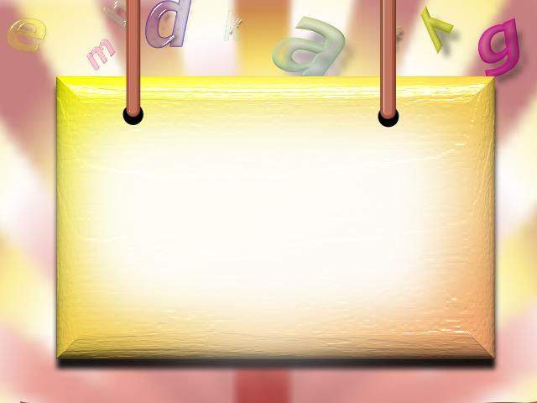
人教新课标二年级语文下册
13、动手做做看

Slide 2

我会认
朗 志 漫 鳞 伊
琳 娜 哎 哄 骗

Slide 3
我会读
朗读 晴朗 立志 志向
漫长 漫步 鱼鳞 鳞片
伊人 伊始 琳琅 娜娜
哎呀 哎呦 哄骗 哄人
受骗 骗人

Slide 4
我会写
另外另一个立志 志向
主题 问题 提问 提出
漫长 漫步 晴朗 朗读
哄骗 哄人 喝水 喝药
受骗 骗人

Slide 5
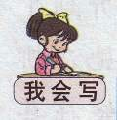
tí
hē
喝
题

Slide 6
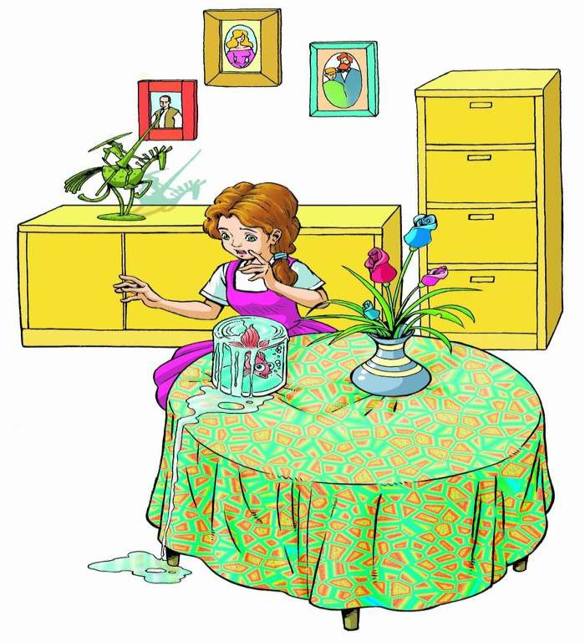

Slide 7
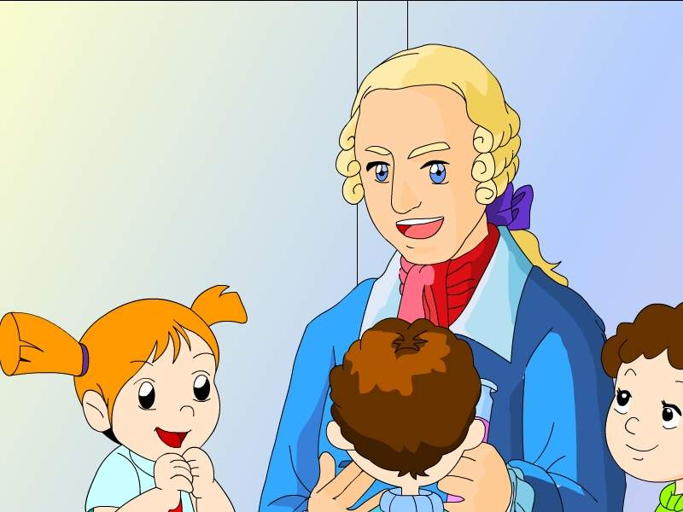
“一个杯子里装满了水,再放进别的东西,水就会漫出来。如果放进一条金鱼，却不是这样。这是为什么？”

Slide 8
因为金鱼身上有鳞。
一定是金鱼把水喝下去了。

Slide 9
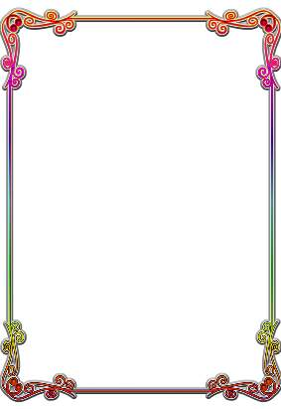
妈妈说：“不能 想,你动手做做看!”
光
只
妈妈说：“不能 想,你动手做做看!”

Slide 10

一个杯子装满了水，再放进别的东西，水就会漫出来。
伊琳娜找来一条金鱼,把它放进一个装满水的杯子里。哎呀,和朗志万说的不一样 。水漫出来了。

Slide 11
自学要求：
想一想，伊琳娜为什么生气？又为什么笑了？

Slide 12
“ 怎么可以提这样
的问题,来 我们小朋
友呢?”
您
哄骗

Slide 13
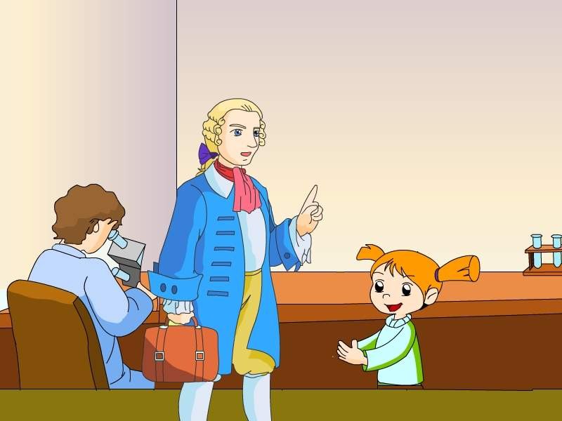
“我不是哄骗你们 。我是想让你们知道，
。 ”
科学家的话，也不一定都是对的，要动手做做看

Slide 14
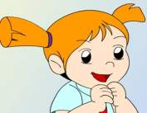
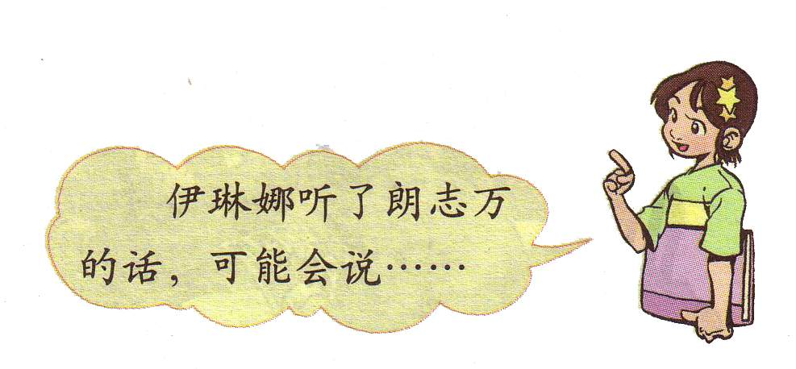
想一想:
听了朗志万的话，伊琳娜为什么笑了？

Slide 15
拓展延伸
1、读后，你从伊琳娜动手做实验这件事中，受到什么启发?
2、你赞成“科学家的话，也不一定都是对的”这句话吗?

Slide 16
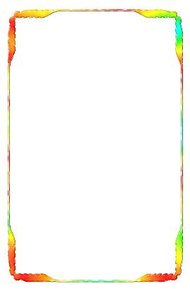
通过这篇课文的学习，我明白了科学家的话也不一定都是对的。 无论遇到什么事，我们自己都要动手做做看，用于实践，不能迷信权威，不要轻信别人。

